Slide 1
Excel 2002,2003基本14
テンプレートを作る

Slide 2
テンプレートとは
テンプレート (template：型取り工具、型板)とは、定型部分だけを保存した文書のひな形のこと。

Slide 3
テンプレートとフォームの違い
どちらも同じ意味で使われることがありますが、ある目的や意図を持って作成された定型フォームをテンプレートといいます。

Slide 4
テンプレート作成の留意点
利用者が使いやすく、誤った入力を極力行わないように作成することを心がける必要があります。
利用者の技術レベルに左右されにくい、質的に均一で、効率よく使用できるテンプレートを作成しましょう。

Slide 5
テンプレート作成のポイント
デザイン ： 利用者が使いやすい、分かりやすいシンプルなやさしいデザインにする
自動化 ： 入力されたデータを的確に計算する数式が記述されていること
操作性 ： 誤った入力や間違いやすい入力を受け付けないように設計する
安心感： ： 利用者を不安にさせる不要な情報－エラー値やエラー情報を非表示にする

Slide 6
テンプレートとExcelブックの違い
Excelブックの拡張子は、「.xls」
Excelテンプレートの拡張子は、「.xlt」
Excelブックを開いたときは、文書そのもの
Excelテンプレートを開いたとき、文書のコピー

Slide 7
ファイルの拡張子が表示されないとき
「.xlt」や「.xls」等の拡張子が表示されない場合には、次のように設定します。
ファイル名の
[コントロール パネル]－[フォルダオプション]－[表示]－[詳細設定]から[登録されている拡張子は表示しない]のチェックをはずし、OKをクリックします。

Slide 8
テンプレートとして保存する
ファイル名を付けます。
ファイルの種類をテンプレートにします。
保存先フォルダを指定します。
作成したユーザー設定のブック テンプレートは、[Template] フォルダに保存します。通常、このフォルダは次の位置にあります。
C:\Documents and Settings
\User_name\Application Data
\Microsoft\Templates

Slide 9
保存先のフォルダ「Templates」が 表示されない時
規定ではC:\Documents and Settings
\User_name\Application Dataのフォルダは表示されません。
[コントロール パネル]－[フォルダオプション]－[表示]－[詳細設定]から[すべてのファイルとフォルダを表示する]にチェックを入れ、OKをクリックします。
システムや設定に関わるファイルも表示されますから、取り扱いには十分注意が必要です。

Slide 10
テンプレートに設定できる項目1
書式
[書式] メニューの各コマンドを使って設定したセルとシートの書式。
各シートのページの書式と印刷範囲の設定。
セルのスタイル ： フォント、フォント サイズ、インデントなどの書式設定に名前を付けて保存したもの。
ブック内のシートの数と種類 ： ブックの保護されている範囲および非表示の範囲。シート、行、列などを非表示にしてワークシートのセルが変更されないようにできます。

Slide 11
テンプレートに設定できる項目2
文字列、データ、グラフィック、および数式
ページ ヘッダー、行見出し、列見出しなど、繰り返し使う文字列。
データ、グラフィック、数式、グラフなどの情報。
入力規則の設定。

Slide 12
テンプレートに設定できる項目3
ツールバー、マクロ、およびオプションの設定
フォームのユーザー設定のツールバー ： ユーザー設定のツールバーを使用するには、そのツールバーをテンプレートに添付します。
マクロ
ハイパーリンク
ActiveX コントロール： チェック ボックスやボタンなど、オプション項目を表示したり、作業を自動化するマクロを実行するコントロール。Visual Basic for Applications でコントロールのマクロを作成したり、Script Editor でコントロールのスクリプトを作成したりできます。
ブックの計算方法とウィンドウの表示に関するオプション。[ツール] メニューの [オプション] コマンドで設定します。

Slide 13
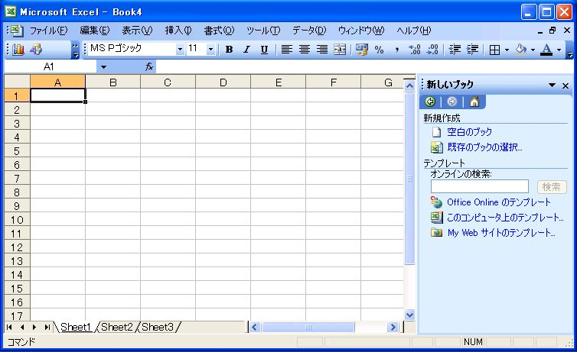
テンプレートフォルダから利用する
テンプレートフォルダに登録されている場合

Slide 14
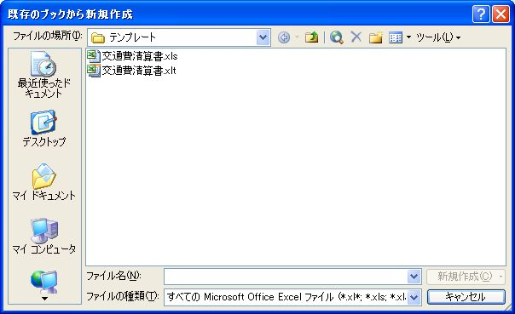
任意のフォルダから利用する

Slide 15
タイトルバーの表示
ブックを開いた時

Slide 16
テンプレート作成練習
[新規作成]で空白のワークブックを開き、セルA1に「テンプレート」と入力し、セルB2からF15までのセル範囲に青の罫線をすべて引きます。
次にこのブックを、テンプレートとして以下のフォルダに「練習1.xlt」と保存します。
C:\Documents and Settings\User_name\Application Data\Microsoft\Templates
Excelを終了させ、再び起動させます。
[ファイル]の[新規作成]をクリックし、「練習1.xlt」を開きます。

